Slide 1
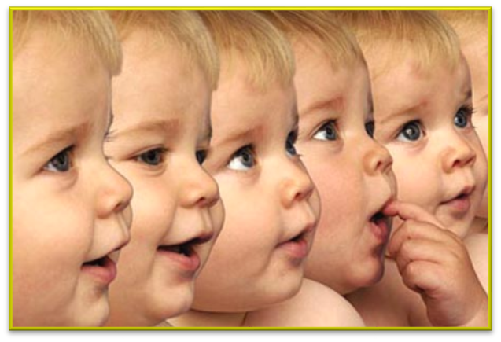
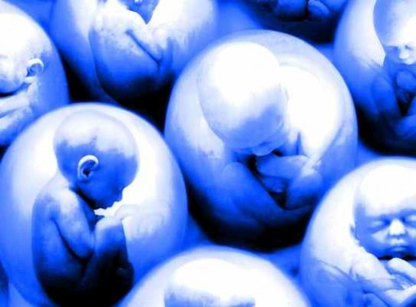
Клонування людини

Slide 2

Етична і наукова проблема кінця ХХ і початку ХХІ століття, що полягає у можливості формування і вирощування принципово нових людських істот, які б не тільки ззовні, але й на генетичному рівні відтворювали того чи іншого індивіда, сьогодні чи раніше існуючого.
Говорячи про клонування людей, у більшості випадків мають на увазі не випадок однояйцевих близнюків при вагітності, а власне штампування людей, хоча однояйцеві близнюки є клонами один одного.

Slide 3

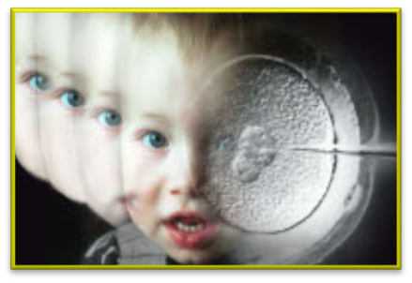
Клонування — це метод розмноження статевороздільних істот (тварин і людей), за допомогою якого в нестатевий спосіб можна отримати новий організм, який буде генетично ідентичним до організму, що передбачається клонувати.
Існують два різні шляхи, з допомогою яких можна досягнути клонування:
Перенесення ядра клітини суб’єкта, якого хочуть клонувати (дублювати).
Розщеплення ембріонів, тобто штучне проведення природного процесу формування ідентичних близнюків (або монозигот), який полягає в мікрохірургічному поділі ембріональних клітин на перших стадіях їхнього розвитку (до 14 днів після запліднення) на два або більше ідентичних ембріонів.

Slide 4
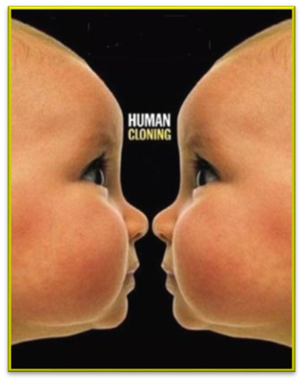
Технологія клонування в наш час ще не повністю відшліфована: постає немало теоретичних і суто практичних питань. Проте вже сьогодні є методи, які дозволяють сказати, що питання вирішене. Одним із найефективніших методів клонування виявився метод "переносу ядра". Саме він і був застосований при клонуванні вівці Доллі у Великобританії - організму, який прожив достатню кількість років. На думку вчених, така методика є поки що найкращою серед тих, які ми маємо, щоби приступити безпосередньо до розробки методики клонування людей.
Іншим, обмеженішим і проблематичнішим є так звана технологія "розщеплення ембріона", хоч і повинна давати генетично ідентичних між собою організмів, проте не може забезпечити їх ідентичності із батьківським організмом.

Slide 5
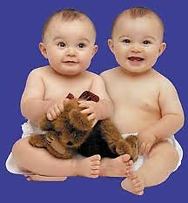
Репродуктивне клонування людини передбачає, що індивід, який народився у результаті клонування повинен отримати ім'я, громадянські права, освіту, виховання, тобто все те, що отримують інші повнозначні громадяни держави.
Репродуктивне клонування людей зустрілося із великою кількістю етичних, релігійних, юридичних проблем, що на сьогоднішній день не мають конкретного вирішення.
В більшості країн світу репродуктивне клонування заборонено законом.

Slide 6
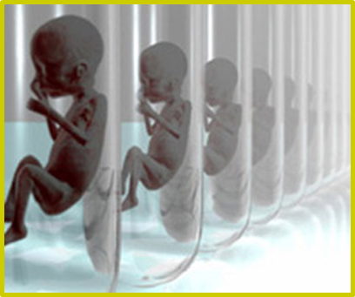
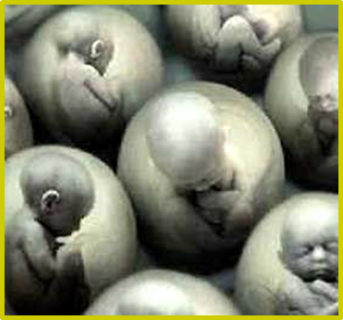
Терапевтичне клонування людини передбачає, що розвиток ембріона закінчується через 14 днів. Це використовується для отримання стовбурних клітин з ембріону.
Законодавці багатьох країн бояться, що легалізація терапевтичного клонування може призвести до переходу його у репродуктивне. Проте у деяких державах воно є дозволеним, для прикладу - Великобританія.

Slide 7
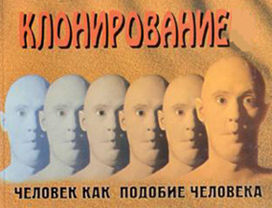
Всупереч поширеній думці, клон не є завжди точною копією людини, на основі якої був склонований, оскільки при клонуванні копіюється лише генотип, а фенотип може бути відмінним, у залежності від навколишнього середовища та обставин. Наприклад, якщо взяти різних клонів і вирощувати їх у різних умовах:
клон при поганому харчуванні виросте низьким і худим, але якщо його постійно перегодовувати і обмежувати у фізичних навантаженнях, буде страждати ожирінням;
клон, який харчувався висококалорійною, але недостатньою на вітаміни та мінерали їжею, виросте товстим, але невисоким;
клон, забезпечений нормальним харчуванням і серйозними фізичними навантаженнями, виросте сильним і мускулястим;
клон, якому довелося в період росту носити важкі речі, виросте невисоким, але мускулястим;
клон, якому в ембріональному періоді вводили тератогенні речовини, буде мати вроджені відхилення від розвитку.

Slide 8
Перше клонування миші і клонування першого ссавця було у СРСР 1987 р. Першість в клонуванні першого ссавця за радянськими вченими не визнано досі. У 1979 року Стін Вилландсен виростив окремі дорослі клітини з восьмикліточних ембріонів вівці і великої рогатої худоби. Експерименти із пересадки ядер великої рогатої худоби виявилися ефективними, ніж мишей. Результатом наступних експериментів з'явилися клони восьми телят, отриманих з ембріона одного донора. На жаль, всі телята розвивалися з відхиленнями і мали явні ознаки патології. Вже у лютому 1997 року з'явилася повідомлення у тому, що у лабораторії Яна Вільмута в шотландському місті Единбурзі в Рослинському інституті зуміли клонувати вівцю. Як стало відомо пізніше, лише один дослід з 236 був вдалим. Прийняти клонування людини важко не тільки з погляду етики, хоча це основна проблема. Є серйозне занепокоєння і з технічної точки зору. При клонуванні тварин (пацюків, овець, свиней) було виявлено, що в них часто розвиваються фізичні дефекти або їх спіткає передчасна смерть.
Професор Ян Вілмут, «батько» клонованої ягнички Доллі, попереджає, що при клонуванні людини «існує ризик, що на пізній стадії вагітності в багатьох випадках станеться викидень, або діти народяться з фізичними вадами, або мертвими, перш ніж вийде вдалий клон».
Він підрахував, що 50% клонів помирає ще в утробі, ще 20% народжених помирають в ранньому дитинстві. З огляду на все це, клонування людей слід вважати злочином. На сьогоднішній день так думає більшість прогресивних вчених усього світу.
Більше того, діти, породжені шляхом цих технологій, після народження можуть зіткнутися з багатьма страхіттями, такими як інформаційні перешкоди, різного роду деформації, та нестерпним психологічним тиском суспільства.
Штовхнути людство до такого ризику буде найбільш неетичною справою в історії медицини.

Slide 9
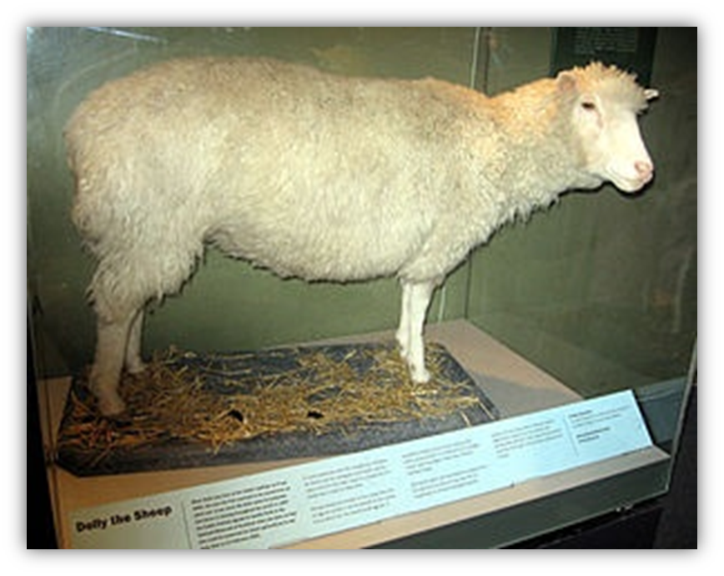
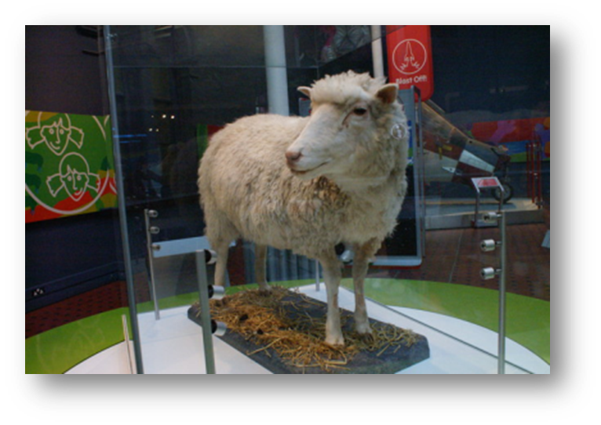
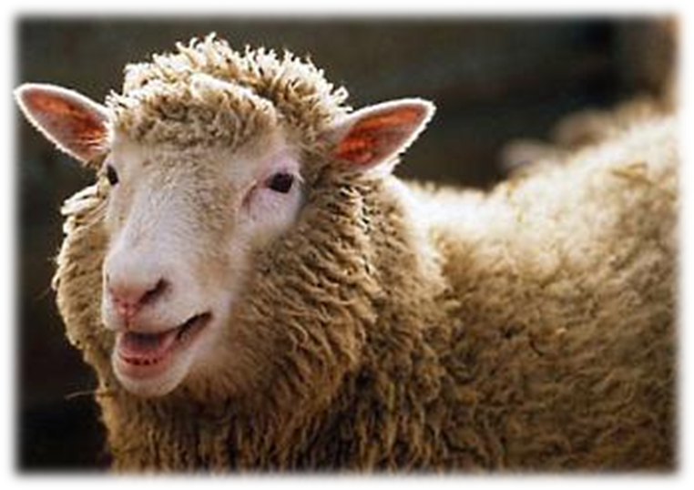
ВІВЦЯ ДОЛЛІ (27 ЛЮТОГО 1997 Р.)

Slide 10

Питання про клонування людини викликало низку протестів, як зі сторони церкви, так і на законодавчому рівні. В 1997 році ЮНЕСКО прийняла Загальну декларацію, яка забороняє клонування людини та передбачає суворий контроль держави над усіма дослідженнями в цьому напрямі. Ті або інші форми заборони клонування застосовують Німеччина, Іспанія, Данія, Великобританія, Італія, Франція, Швеція, Нідерланди, Бельгія, а також Японія, Австралія та інші країни.
Закон і клонування

Slide 11
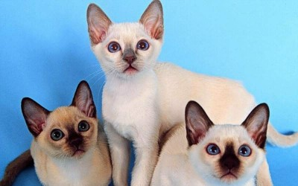
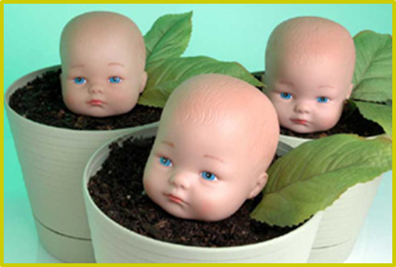
Близько 27 країн Європи підписали „Додатковий протокол про заборону клонування людини до Конвенції Ради Європи „Про права людини та біомедицину” 1997 р. У преамбулі Додаткового протоколу відзначається, що “інструменталізація людських істот шляхом навмисного створення генетично ідентичних людських істот є несумісною із гідністю людини і, таким чином, становить зловживання біологією та медициною”.

Slide 12
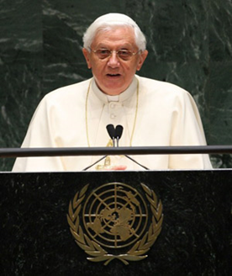
За повну заборону усіх досліджень, пов'язаних з можливістю клонування людини, висловилася наукова рада при Міністерстві освіти Японії. Аналогічною є позиція офіційного Вашингтона. Найкатегоричнішою є церква. Наприклад, Ватикан не раз наголошував на цілковитій неможливості втручання в акт божественного творіння. Папа Римський прийняв 7 нових смертних гріхів, (які ведуть до загибелі душі), серед яких є «маніпуляції на генному рівні».

Slide 13
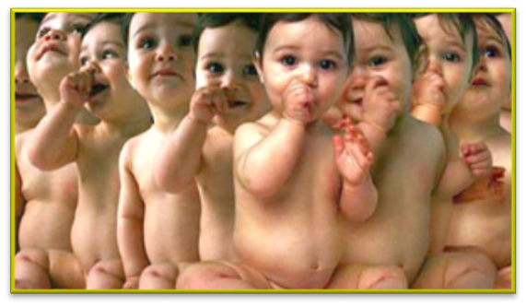
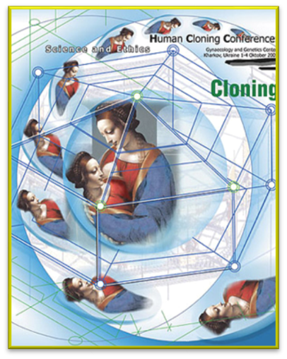
Отже, клонування - це добре чи погано? У кожної людини своя думка на цей рахунок. Але все ж я хотіла б виразити свою думку.
Я вважаю, що наука, звичайно, повинна розвиватися, але біоетичні принципи повинні бути обов'язково дотримані. Всі досягнення науки повинні бути використані на благо людини.
Висновок

